Slide 1
Optimalisatie van plaatsing afvalcontainers: update 18/05
Corné Heijnen

Slide 2
Inhoud
Introductie
Theoretische achtergrond
Methodologie
Resultaten
Discussie
Toekomstige stappen

Slide 3
Introductie
Gescheiden inzamelen van afval voor verbeteren recycling
Mate van succes afhankelijk van het serviceniveau dat de inwoner ervaart
Hoe ver is het lopen naar de dichtstbijzijnde container?
Is de capaciteit van de container voldoende?
(Meerdere fracties kwijt op hetzelfde punt?)
Nauwelijks ruimte voor de (her)plaatsing van containers
Doel: optimaliseren serviceniveau door veranderen configuratie afvalfracties binnen de huidige putten met behulp van algoritmes

Slide 4
Theoretische achtergrond (1)
Een aantal getallen:
14392 actieve locaties voor afvalcontainers
5 verschillende fracties mogelijk per locatie
3.1 * 10 ^ 9431 mogelijke configuraties voor dit probleem
Alle problemen met meer dan 10 ^ 20 oplossingen zijn niet goed door te rekenen
Een metaheuristische aanpak daardoor noodzakelijk

Slide 5
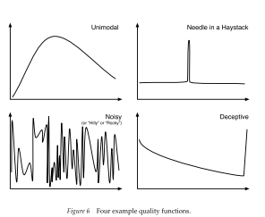
Theoretische achtergrond (2)
Wat is de scorefunctie die gebruikt moet worden om te optimaliseren?
Gemiddelde loopafstand naar dichtstbijzijnde container van elke fractie
Penalties ontwikkeld uit bepaling ‘Stedelijk Kader Locatiekeuze Afval Inzamelvoorzieningen’
Eisen aan maximale loopafstand naar dichtstbijzijnde container per fractie
Gemiddeld aantal meter overtreding
Eisen aan maximaal aantal huishoudens per container per fractie
Fractie huishoudens aan overvolle containers * normalisatiefactor
Weegfactor om deze verschillende scores te kunnen meetellen
Beste oplossing kan niet gegarandeerd worden
Combinatie van constructieve en iteratieve algoritmes geven de beste resultaten
Exploratie vs. exploitatie
Introductie van probleemspecifieke heuristieken om aantal valide oplossingen verkleinen

Slide 6
Methodologie
Verzamelen benodigde data / pipeline
Implementeren scorefunctie
Berekenen score huidige situatie → baseline
Toepassen verschillende optimalisatie-algoritmes
Berekenen beste score
Visualiseren eindresultaat
Visualiseren scoreverloop

Slide 7
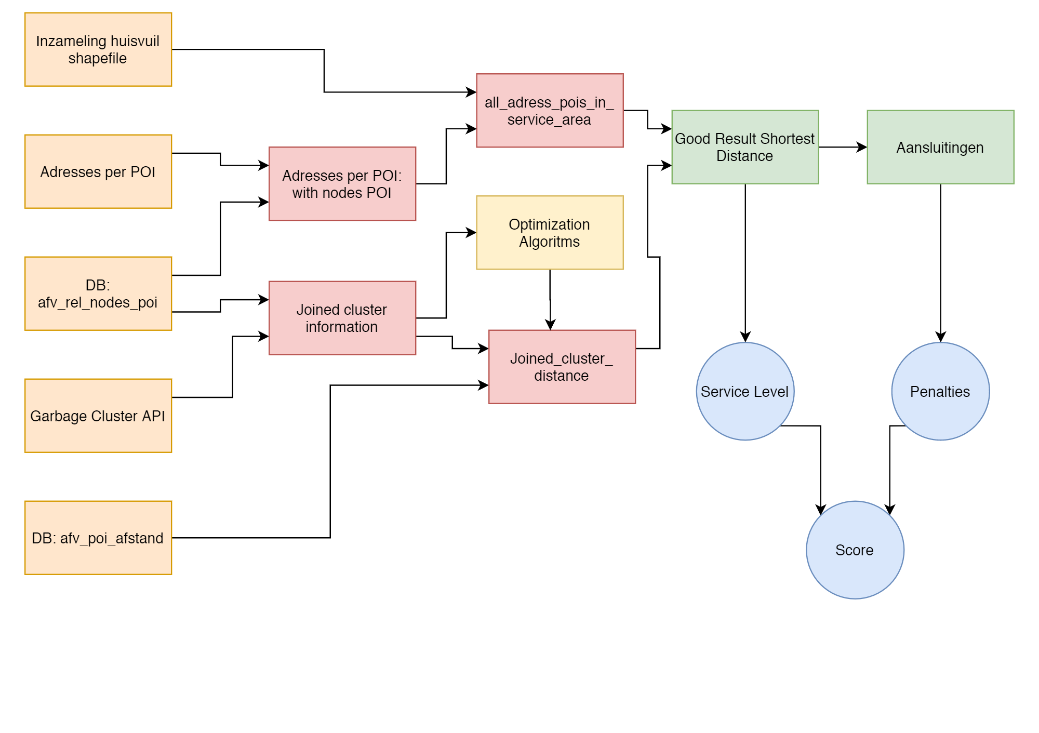
Methodologie: dataflow

Slide 8
Methodologie: optimalisaties
Constructief algoritme (100 iteraties):
Best of random
Iteratieve algoritmes (5000 iteraties):
2-opt hillclimber
Normaal verdeelde hillclimber
Simulated annealing
Probleemspecifieke heuristieken:
Optimalisatie van (groep van) stadsdelen
o.a. uitsluiten bijplaatsen restafval in gebieden waar dat opgehaald wordt

Slide 9
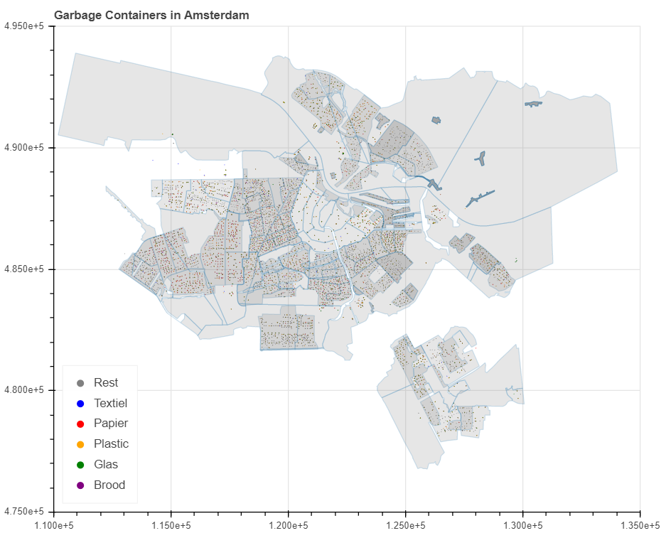
Resultaten (1)
Loopafstanden:
146.19 meter
Penalties:
101.25

Slide 10
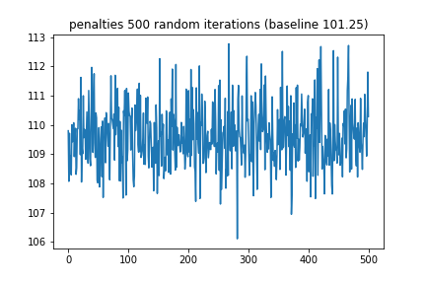
Resultaten (2): Hoe goed is de huidige situatie?
Alleen random constructief schuiven niet zinvol.
Combinatie met iteratief algoritme lijkt logischer

Slide 11
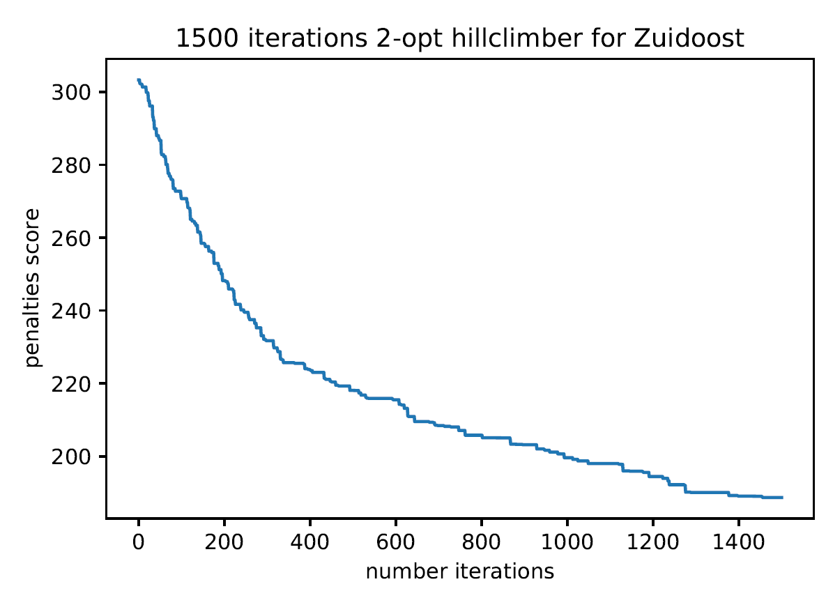
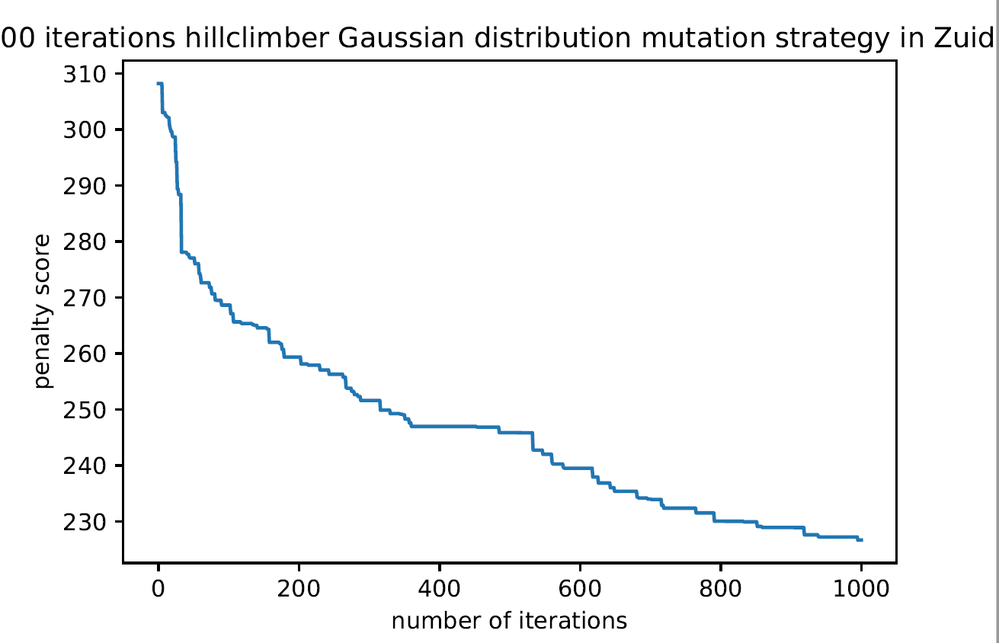
Resultaten (3): Welk type iteratief algoritme?
2-opt vs. Normaal verdeling

Slide 12
Resultaten (4): Wat is het effect van heuristieken?
Nog geen goede afbeeldingen
Subclusters versnelt de rekentijd aanzienlijk
Optimalisatie verloopt veel sneller
Constraints zorgen voor minder doorrekenen foute oplossingen

Slide 13
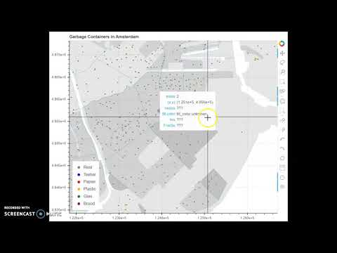
Resultaten (5): visualisatie van uitkomsten

Slide 14
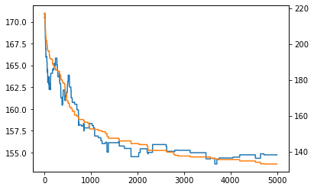
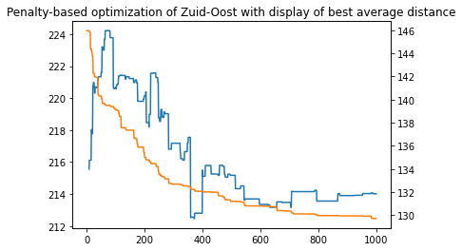
Resultaten (6): correlatie loopafstanden en penalties

Slide 15
Discussie / vervolgstappen
Outliers in data containerclusters API
Verhoudingen verschillende score parameters
Stimuleren diversiteit in clusters
Praktische relevantie uitkomst optimalisaties
Verbeteren bestaande algoritmes

